Slide 1







成功人力资源集团
更懂中国的人力资本专家

Slide 2


目录
CONTENTS
1/
3/
集团概览
成功优势
Group Overview
SuccessHR Advantage
2/
产品与服务
4/
合作伙伴
Products And Services
Cooperative Partner

Slide 3




01
关于成功
ABOUT US
更懂中国的人力资本专家
成功人力资源集团是中国领先的人力资源综合服务机构，致力于成为更懂中国的全产业链人力资本专家。集团成立于2004年，总部位于苏州，旗下管理并运营成功人力、悠客、蚂蚁网等诸多知名品牌。
十余年来，集团提供以大数据为基础的人才寻猎、岗位外包、业务流程外包、灵活用工等一体化人力资源综合服务，在电子信息、汽车制造、生物医药、现代服务、餐饮零售等30多个行业及领域，与3000余家企业建立长期合作关系。集团先后荣膺“亚太人力资源服务服务贡献奖”、“国家级人力资源服务试点标准化工作突出贡献单位”、“中国人力资源管理‘杰出雇主’ ”等荣誉，在人力资源行业长期居于领先地位。

Slide 4







集团实绩
02
OUTSTANDING ACHIEVEMENTS
NO.1
专
注
于
人
力
资
源
服
务
行
业
18
年
中国制造业外包领域位列NO.1
16名
中国HRO排行榜16名
53座
业务覆盖全国53座城市
3000家
与3000家企业建立长期合作
1,000,000名
服务外包员工超百万人

Slide 5

03
发展里程碑
DEVELOPMENT HISTORY
2009-2014
2022
快速扩张期
未来已来
业务覆盖华东、华南、华中、华北和西南5大区域；
布局互联网+，成立蓝聘科技，上线蚂蚁网；
陆续完善各大事业群；
成立SHRS+平台
……
2014-2021
2004-2009
战略发展期
公司初创期
成立共享经济灵活用工服务众包平台“悠客”；
成立成功人力资本研究院；
成立北京、上海两大集团战略总部；
布局国际市场，成立越南分公司，跨出海外第一步；
苏州市成功人力资源有限公司成立；
深耕本地市场，完成长三角布局；

Slide 6
04
集团服务
GROUP SERVICES
三大服务体系
人才服务体系
行业定制方案
数智化平台
人才寻猎
劳务派遣
人事代理
岗位外包
灵活用工
流程外包
公共事务外包
建筑劳务外包
品质检验外包
仓储物流外包
客户服务外包
生产制造外包
悠客网
蚂蚁网
SHRS+

Slide 7
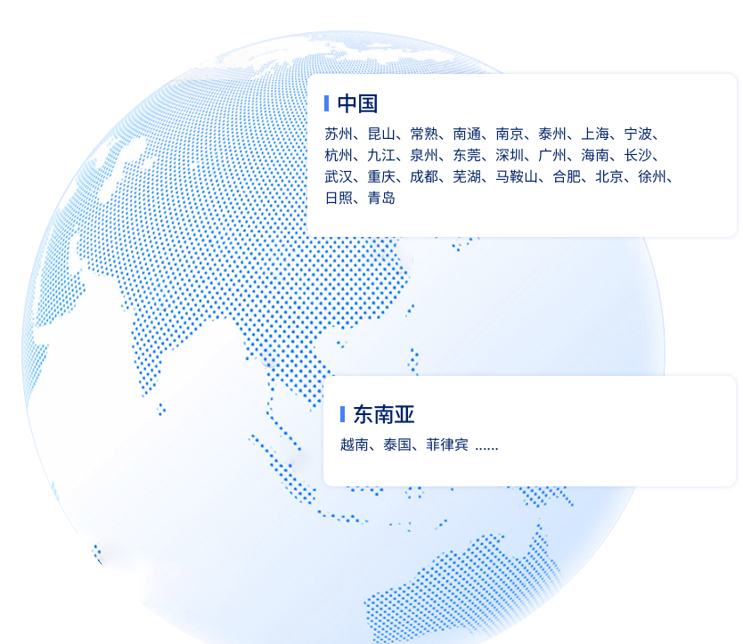
05
全球布局
GLOBAL LAYOUT
一地委托
多城协同
扎根中国，服务全球，秉承“成人之美即成功”的发展理念，布局东南亚，全球化战略逐步升级。

Slide 8
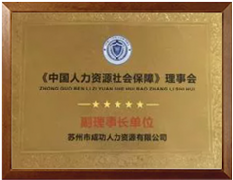
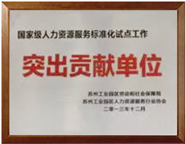
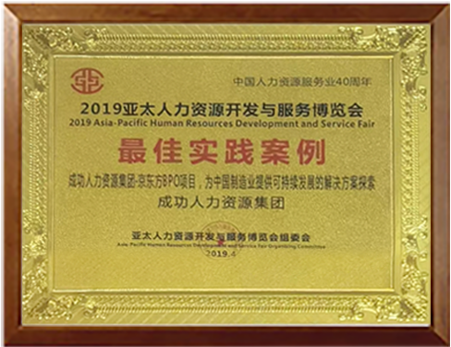
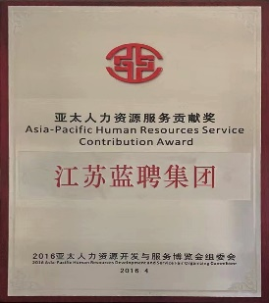
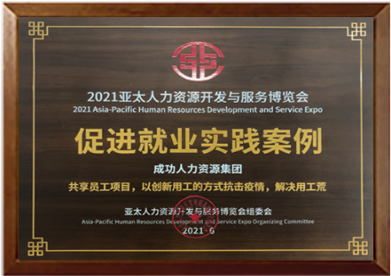


06
企业资质
ENTERPRISE QUALIFICATIONS
连续斩获多项行业奖项和国家级荣誉
亚太人力资源服务贡献奖、最佳实践案例奖
国家级人力资源服务标准化试点工作突出贡献单位
中国劳务派遣诚信单位
中国人力资源先锋服务机构 人力资源外包最具影响力奖
中国人力资源服务机构十大创新案例奖
中国蓝领人力资源服务数字化升级标杆机构
中国人力资源社会保障理事会 十大社会责任优秀案例
中国人力资源管理“杰出雇主”

Slide 9
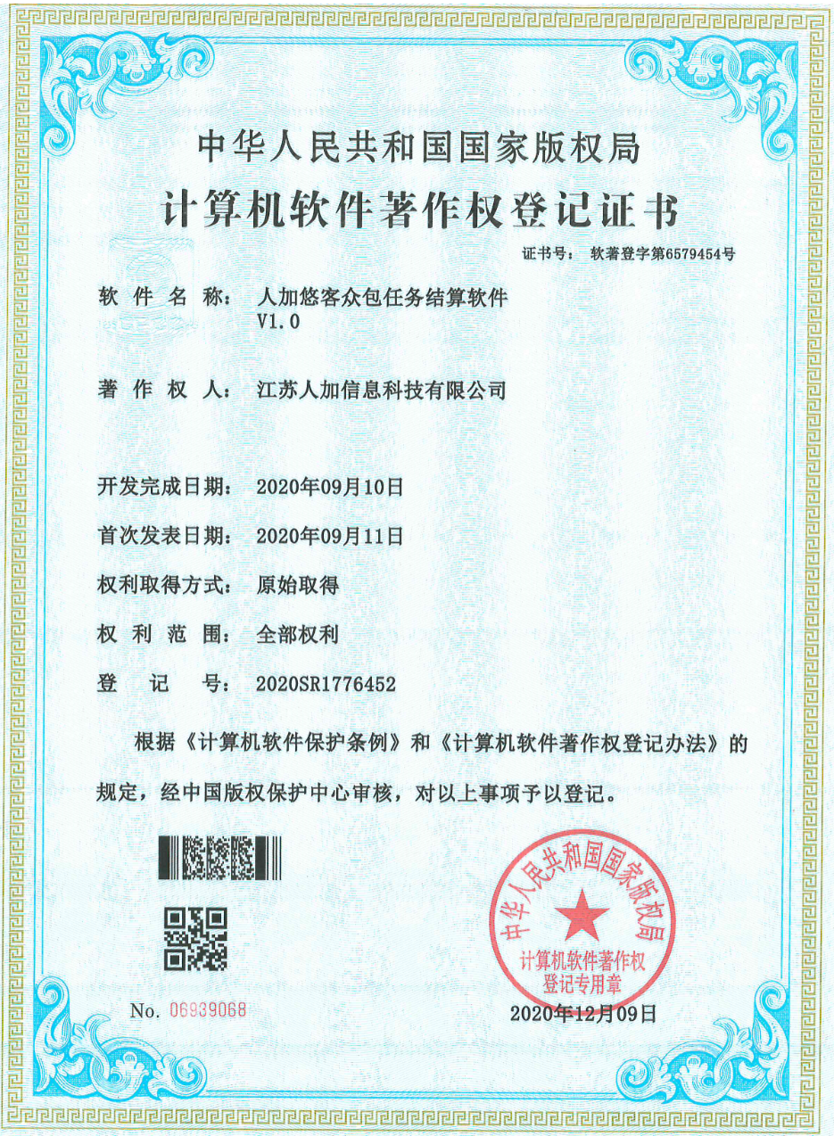
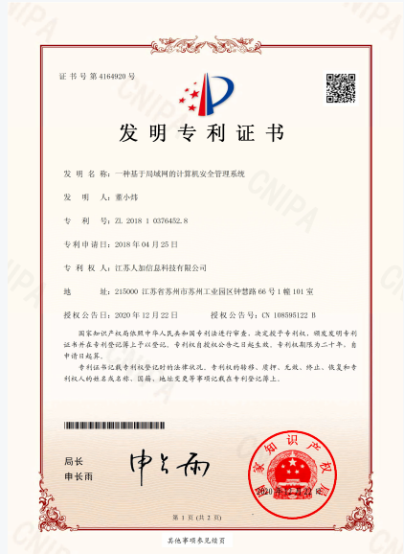
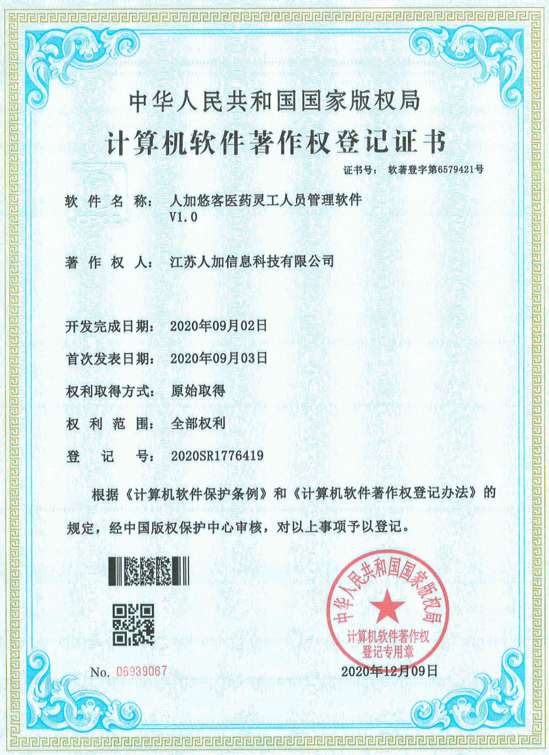
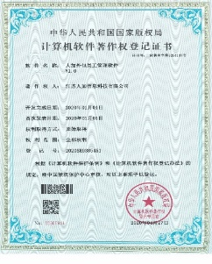
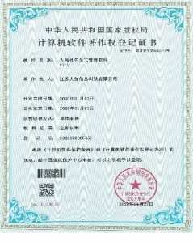
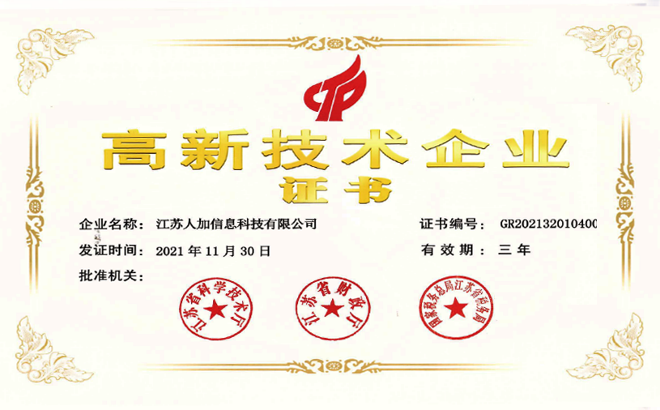
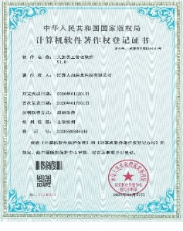
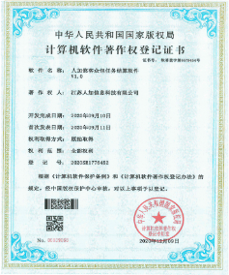
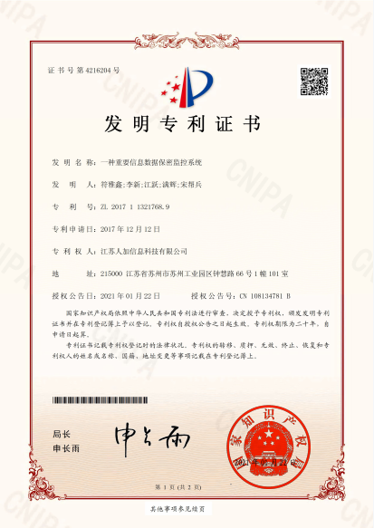
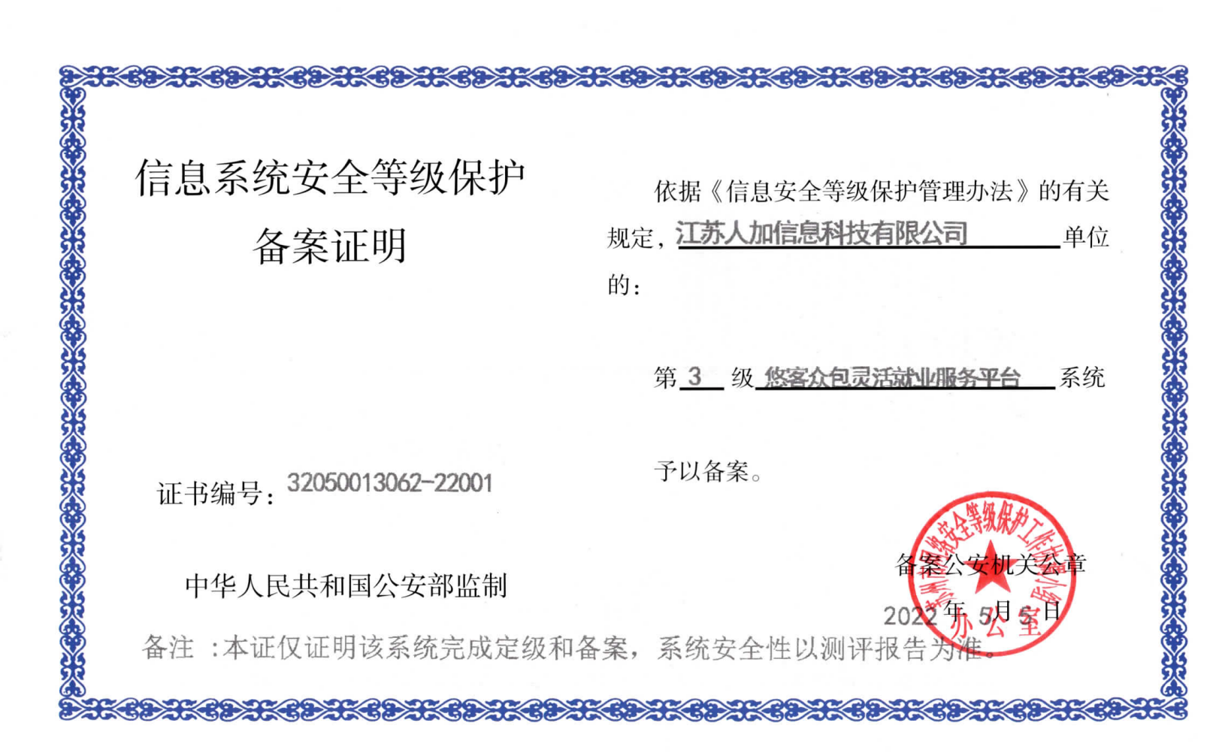
06
企业资质
ENTERPRISE QUALIFICATIONS
数智化资质完备
高新技术企业
拥有企业最高信息安全等级
——信息系统三级等保
拥有2项发明专利
拥有多项软件著作权

Slide 10





07
社会责任
SOCIAL RESPONSIBILITY
立业为善 与爱同行
在服务客户和企业自身成长的过程中，成功人力资源集团始终兼顾利益相关方的利益，秉承“成人之美即是成功”的理念，持续提升价值创造，不断加强重视环境保护，坚定推进社会和谐。在成功，我们更习惯的称之为“成功责任体系”。
成功扶贫就业工程
关爱留守儿童顺风车
捐助希望小学
助翼梦工厂
正所谓“一人就业，全家脱贫”。成功扶贫就业工程有着多年的历史，借助集团多年的行业积累，切实帮助人们实现脱贫就业梦。
活动持续至今，覆盖全国400个贫困县，累计帮助贫困地区就业8w余人次。
活动主要是通过志愿者差旅或者回乡过程中，携带由成功人力资源集团免费提供的书籍、慰问信、特产等礼品，关怀留守儿童。
活动将一直持续，直到中国没有留守儿童这样的存在形式为止。
从2021年开始，成功人力资源集团社会责任体系再增一项—“希望小学”。在启动希望小学捐助项目的同时，集团承诺每年将捐助一所希望小学。帮助更多的孩子，让他们能够上好学、读好书、学好课程。
每个人都有属于自己的梦想，残障人士也不例外。“助翼梦工厂”项目，用专业的服务为残障人士提供工作，为他们融入社会的梦想飞奔。
项目于2021年5月正式投入使用，并以此为核心辐射周边地区，带动更多残障人士实现就业。

Slide 11
目录
CONTENTS
1/
3/
集团概览
成功优势
Group Overview
SuccessHR Advantage
2/
产品与服务
4/
合作伙伴
Products And Services
Cooperative Partner

Slide 12
01
人力资源全产业链解决方案提供商商
HUMAN RESOURCE WHOLE INDUSTRY CHAIN SOLUTION PROVIDER
相互成就 共创成功
产品&服务
SHRS+平台
人才服务体系
行业定制方案
外门户
业务前台
人才寻猎
人事代理
建筑劳务外包
公共事务外包
悠客官网&小程序
项目管理系统
劳务派遣
岗位外包
仓储物流外包
品质检验外包
成功服务号
销售管理系统
灵活用工
流程外包
生产制造外包
客户服务外包
供应商小程序
客户服务系统
蚂蚁网
数智化平台
业务中台
业务后台
SHRS+平台为企业提供数智化转型解决方案
社保管理
招聘管理
财务管理系统
结算管理
悠客众包&灵工
OA系统
大数据后台
经营决策中心
人才数据
业务数据
行业数据

Slide 13







02
人才服务体系
TALENTS SERVICE SYSTEM
岗位外包
流程外包
劳务派遣
将一个岗位的人力资源工作完全外包给第三方
提供专业流程外包服务，让企业聚焦更核心的业务
人事代理
Your Own Text Here
人才寻猎
帮助用工单位获取劳动力，规避劳动风险
帮助企业对员工的各项人事服务进行代理管理
灵活用工
帮助优秀的企业找到
需要的人才
新经济形态下的新型用工模式，具有灵活性、风险低、成本低的特点
18年人力资源行业经验沉淀，提供全方位综合解决方案

Slide 14




03
行业解决方案
INDUSTRY SOLUTION
公共事务外包
针对不同行业、企业的不同需求，以人才服务为基础，对症下药，提供包括公共事务外包、生产线外包、仓储物流外包、品质检验外包、建筑劳务外包、金融服务外包等各领域的专业外包解决方案。
建筑劳务外包
品质检验外包
仓储物流外包
客户服务外包
生产制造外包
定制化
专业化
可控化
定制化解决方案
专业服务团队
成本可控、风险可控

Slide 15









04
数智化平台
DIGITAL PLATFORM
SHRS+平台—
Success HR Service+科技
悠客 — 新经济众包平台
稿定PPT更快更轻松
蚂蚁网 — 蓝领服务平台
稿定PPT更快更轻松
在数字化浪潮的今日，成功人力着重加强集团数字化水平，完成门户网站、数据前台、数据中台及数据后台的搭建，连接企业客户、个人客户、内部员工以及合作伙伴，将数据转换为数字资产
悠客是成功人力资源集团旗下专注于灵活用工的综合服务平台，主要为互联网新经济行业和自由职业者提供收入支付和结算完税的综合服务
蚂蚁网是成功人力资源集团旗下一个集蓝领求职招聘、交友互动分享为主要功能的在线交互式平台
行业领先专家
安全合规严谨
技术驱动效率
信息安全保障

Slide 16
目录
CONTENTS
1/
3/
集团概览
成功优势
Group Overview
SuccessHR Advantage
2/
产品与服务
4/
合作伙伴
Products And Services
Cooperative Partner

Slide 17














01
为什么选择成功
WHY SUCCESSHR
品牌
产品
数字化平台
组织
央视专栏宣传
主流媒体报道
招聘能力强大
服务资质完善
安全合规严谨
在线化
流程化
智能化
高效化
管理团队专业
基层员工素质高

Slide 18

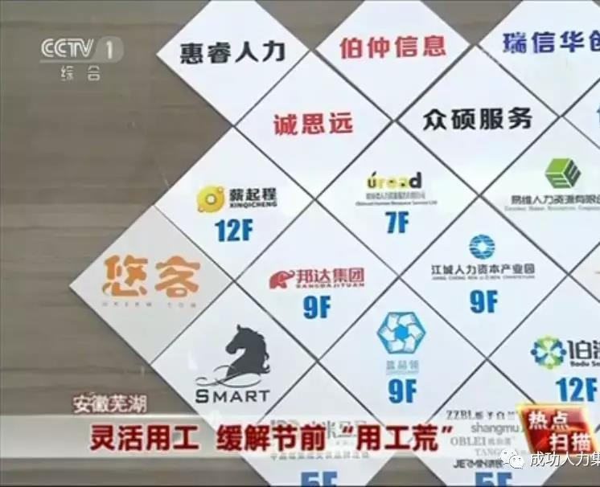

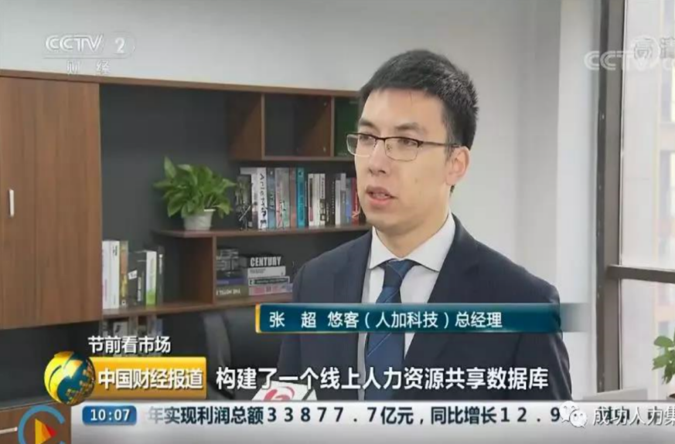
02
品牌优势
BRAND ADVANTAGES
主流媒体关注
大量专题报道
中央电视台各栏目
《中国财经报道》
《晚间新闻》
成功人力下属悠客产品获CCTV1报道
各大主流媒体
人民网、光明网、环球网、新华网、中华网、中国日报、财经头条、
网易新闻、人民政协网、中国青年网、中国经济网、中国经营网、
中国产经新闻网、中国经济导报网
成功人力下属悠客负责人接受CCTV2采访

Slide 19





03
产品优势
PRODUCT ADVANTAGES
具备完备的线上线下服务产品体系和操作系统，以客户需求为导向，为客户提供一站式的人力资源服务解决方案
招聘能力强大
服务资质完善
安全合规严谨
业务聚焦，构建海量人才库，满足各类企业人才需求；
业务专业，以完善的服务体系为客户提供超过预期的服务；
业务合规安全，合理管控用工风险；

Slide 20








04
平台优势
PLATFORM ADVANTAGES
在线化
业务上线率高达96%，将百万级相关方在线连接，形成线上数字资产
标准化
领先的行业服务、制定超百项企业管理标准
流程化
基于平台构建流程框架，进行流程优化
智能化
基于AI及大数据技术，提高业务效率并
提供决策依据

Slide 21
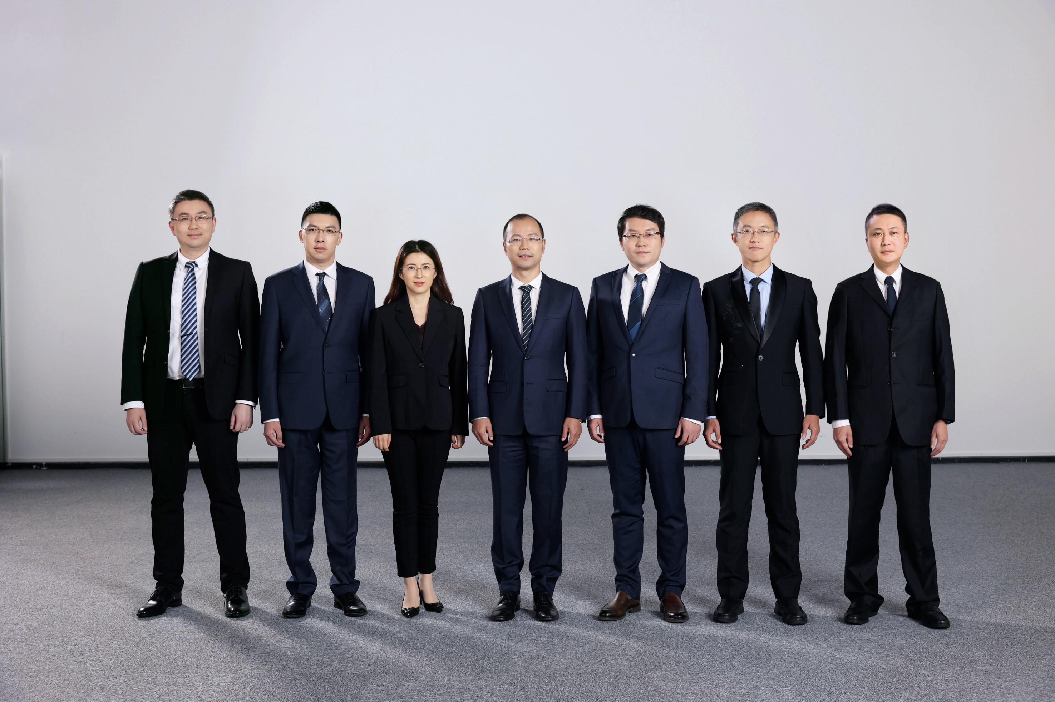


05
组织优势
ORGANIZATION ADVANTAGES
管理团队专业
团
专业
基层员工素质高
核心高管团队均毕业于C9高校，并在北大、清华、长江等顶级商学院进修DBA、MBA等课程；
集团员工本科学历占比90%以上，硕士学历占比35%，人力资源管理持证率高达20%；

Slide 22
目录
CONTENTS
1/
3/
集团概览
成功优势
Group Overview
SuccessHR Advantage
2/
产品与服务
4/
合作伙伴
Products And Services
Cooperative Partner

Slide 23

01
合作伙伴
COOPERATIVE PARTNER

Slide 24

相互成就 共创成功

